Slide 1
Snel formatief handelen met diagnostische vragen
Doelen:
Je kan een diagnostische vraag effectief inzetten in je les
Je kunt zelf een diagnostische vraag ontwerpen en onderbouwen
Je hebt een set vragen die je komende weken kunt testen
Notes:
14.00 tot 15.15

Slide 2
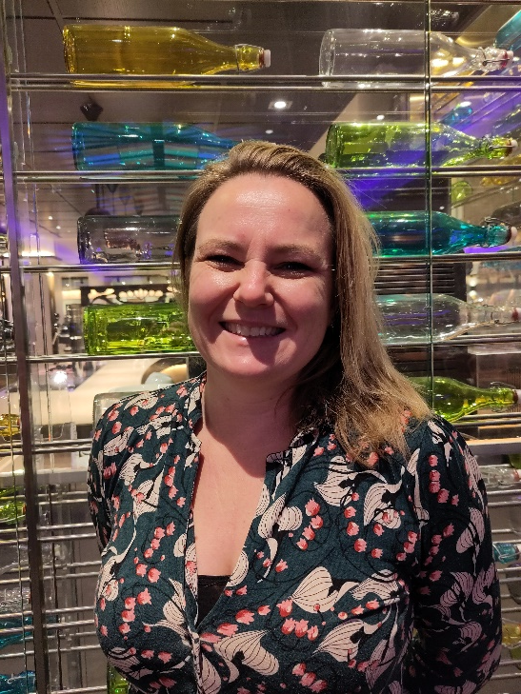
Even voorstellen
Dominique de Koning Sofie Faes
Notes:
Frode: foto invoegen

Slide 3
Notes:
Tip: pak er pen en papier bij en maak aantekeningen
Je onthoud het beter
Je structureert kennis
Je kan er makkelijk terug naar kijken

Slide 4
Kennismaken Staan = eens zitten = oneens
Notes:
Ik houd van pure chocola (oefen stelling)
Ik was langer dan 30 min onderweg naar hier
Ik geef naast biologie nog een vak
Ik geef minder dan 20 lesuren
Ik geef alleen in de bovenbouw les
Ik weet wat formatief handelen is
Ik gebruik regelmatig formatieve werkvormen in mijn lessen
Ik gebruik regelmatig diagnostische vragen in mijn lessen

Slide 5
Voorkennis in beeld
Wat is formatief handelen?
Wat zijn je doelen voor deze workshop?

Slide 6
Inhoud
Formatief handelen: theorie
Diagnostische vragen: theorie
Wat zijn misvattingen en waarom zijn ze zo hardnekkig?
Hoe kan een diagnostische vraag helpen?
Hoe maak je een goede diagnostische vraag?
Hoe zet je een diagnostische vraag formatief in?
Ontwikkeltijd
Bekijken reeds gemaakte vragen
Afsluiting

Slide 7
Formatief handelen = werkwijze Integratie van 3 aspecten
Helderheid over de doelen van je onderwijs
Informatie verkrijgen over het niveau van de leerling door het leren zichtbaar te maken
Activiteit die helpt bij het leerdoel te komen

Slide 8
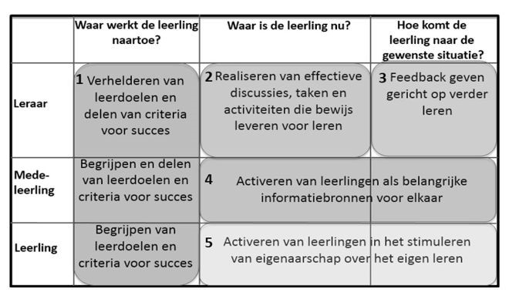
Formatief handelen = werkwijze
Boek: Wiliam, 2013
https://didactiefonline.nl/artikel/formatief-evalueren-tijdens-nederlands
https://teacherhead.com/2019/01/10/revisiting-dylan-wiliams-five-brilliant-formative-assessment-strategies/

Slide 9
Lange cyclus
Middencyclus
Korte cyclus
Over periodes heen
Binnen en tussen hoofdstukken
Binnen en tussen lessen
Vier weken tot een jaar
Een tot vier weken
Van minuut tot minuut en dag tot dag
Monitoren, curriculum-aanpassingen
Betrokkenheid leerlingen
Activatie en responsiviteit

Slide 10
Lange cyclus
Middencyclus
Korte cyclus
Over periodes heen
Binnen en tussen hoofdstukken
Binnen en tussen lessen
Vier weken tot een jaar
Een tot vier weken
Van minuut tot minuut en dag tot dag
Monitoren, curriculum-aanpassingen
Betrokkenheid leerlingen
Activatie en responsiviteit
Notes:
Formatief handelen kan over verschillende tijdsspanne.

Slide 11
Je zit na te kijken en …
Notes:
Ik heb het nog zó gezegd. dat frustrerende gevoel dat lln nog steeds een bepaald onderwerp niet lijken te snappen.
Hoe komt het toch dat ze dit zo moeilijk leren? En wat ik er aan doen om dit beter te maken?

Slide 12
Leren is een grillig proces
Notes:
Ookal geef je nog zo goed les, het is moeilijk te voorspellen wat leerlingen in hun hoofd met de kennis doen. Daarom is het belangrijk zichtbaar te maken wat er in de hoofden van leerlingen zit zodat misvattingen tijdig opgespoord en verholpen kunnen worden.

Slide 13
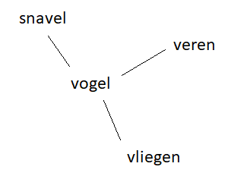
Wat is een misvatting? En waarom zijn ze zo hardnekkig
Notes:
Er is nog veel over hersenen wat we nog niet weten maar het lijkt erop dat kennis in netwerken wordt opgeslagen, kennisschema’s.
Bij een misvatting is er sprake van foute voorkennis. Een bestaande connectie / associatie is moeilijk te verwijderen. Daardoor zijn misvattingen erg hardnekkig en blijven ze terugkomen

Slide 14
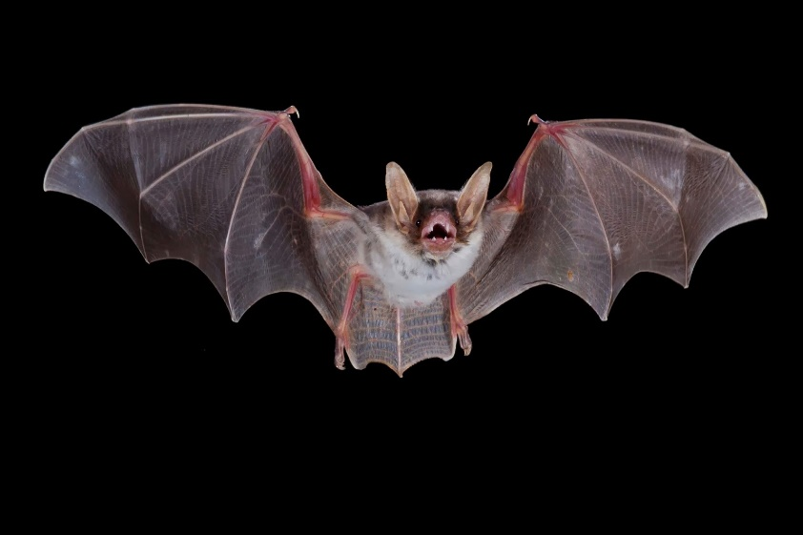
Bij welke groep van de gewervelden hoort dit dier?
Vissen
Amfibieën
Reptielen
Vogels
Zoogdieren

Slide 15
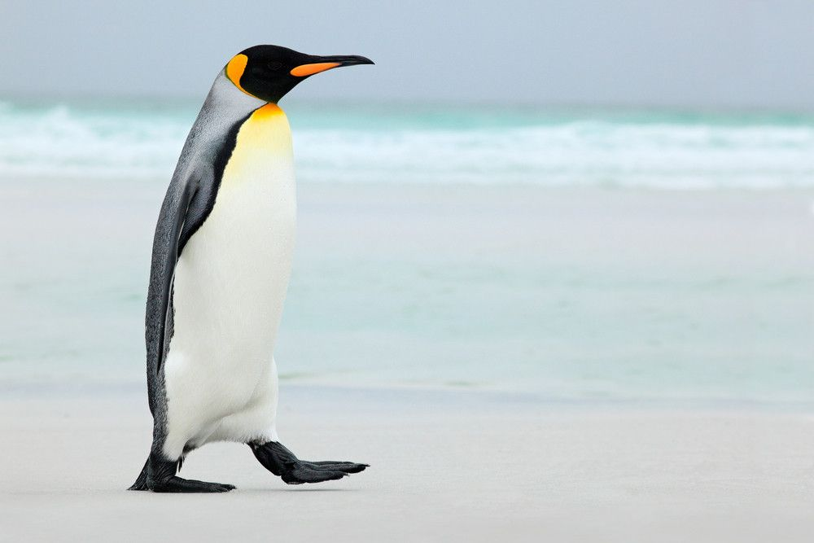
Bij welke groep van de gewervelden hoort dit dier?
Vissen
Amfibieën
Reptielen
Vogels
Zoogdieren

Slide 16
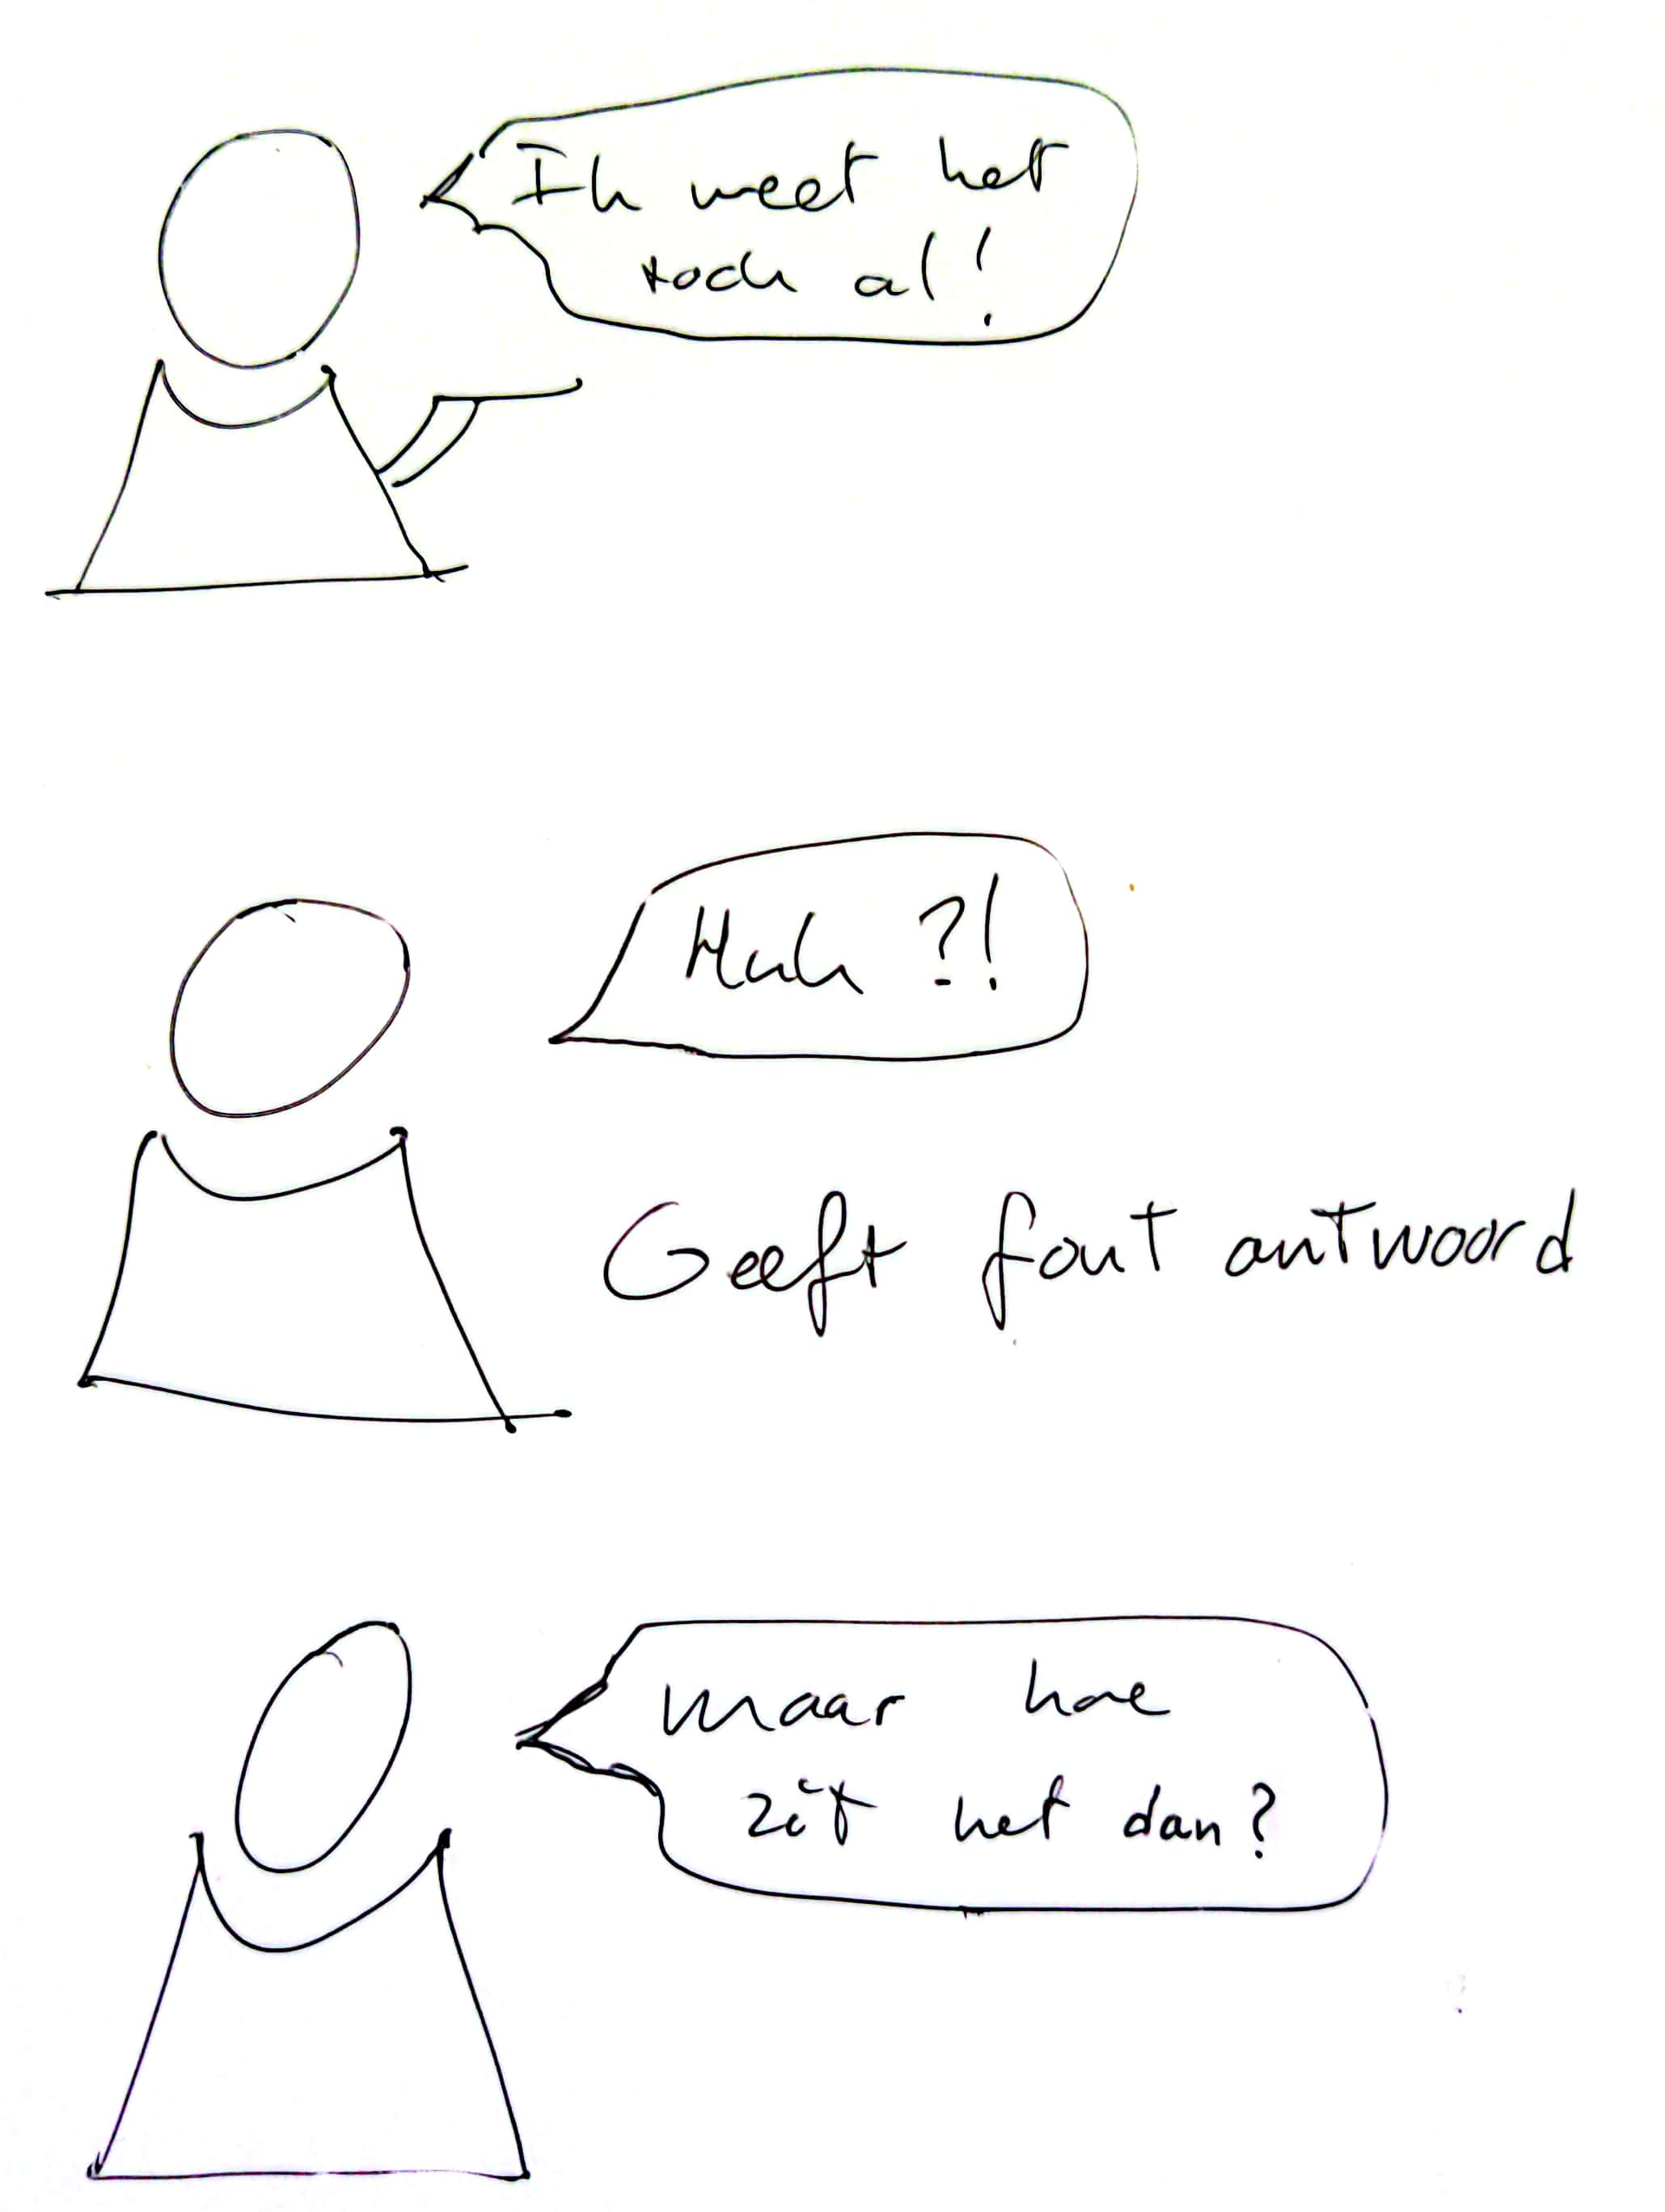
Leerling dénkt dat hij het al weet en gaat niet zelf opzoek naar het goede antwoord
Notes:
Denken dat je het weet zorgt voor passiviteit, geen noodzaak beter te studeren.

Slide 17
Hoe werkt de morning after pil?
Zelf
Wat denk je dat leerlingen antwoorden?
Wat deed H5 les voor de toets?

Slide 18
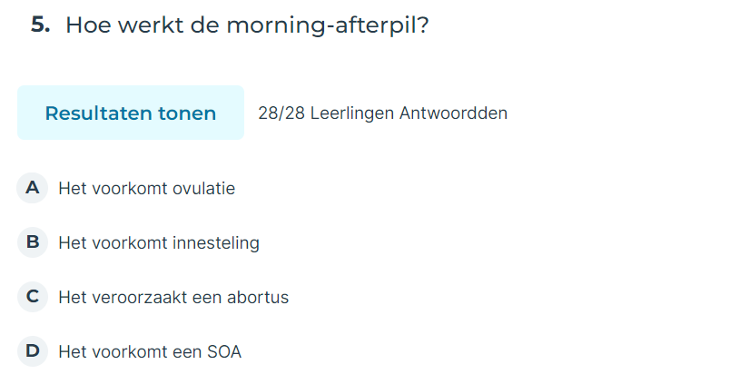
Voorbeeld
Notes:
Deze misvatting komt ook veel bij volwassen voor
Tijd, 3, 2, 1
Effect laten voelen, niet meteen antwoord geven
Veiligheid: vingers zijn weer weg

Slide 19
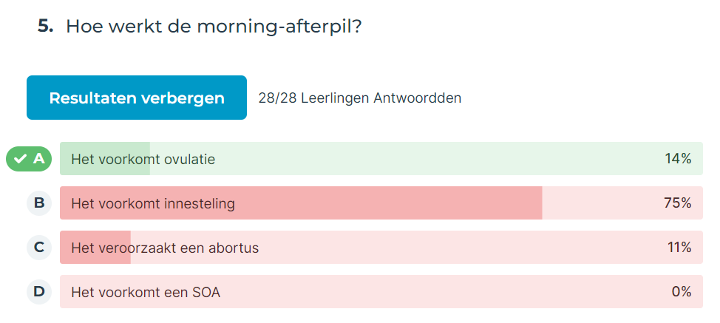
Notes:
Leerlingen komen hier zelf niet mee (heb je nog vragen?)
Door het gat zichtbaar te maken wat ze nog niet weten ontstaat er meer urgentie om gericht aan de slag te gaan. Om er op een juiste manier over te denken.

Slide 20
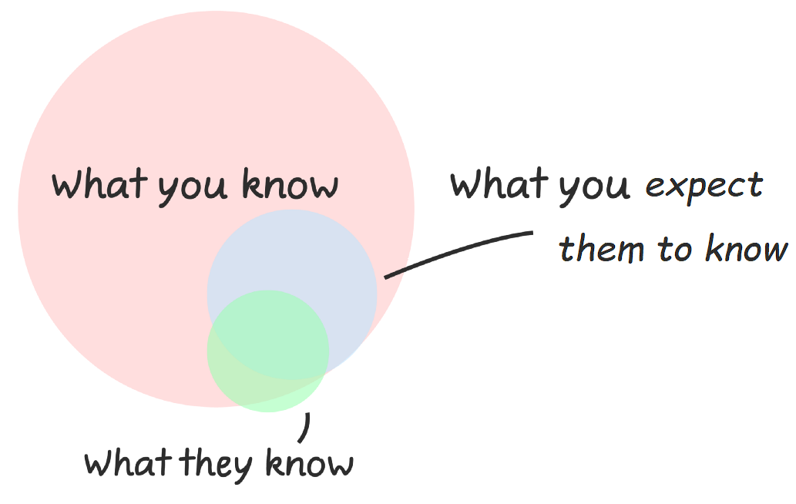
The curse of knowledge
Notes:
Bekende bias bij mensen. Als je zelf goed bent in iets overschat je hoe makkelijke het is voor anderen om te leren. Het is daarom belangrijk altijd zichtbaar te maken wat leerlingen denken en kunnen.

Slide 21
Probleem
Leren is grillig
Als expert overschat je makkelijk de kennis van leerlingen (curse of knowledge)
Bij sommige concepten ontstaan (door onze hersenen en omgeving) vaak hardnekkige misconcepten

Slide 22
Er is hoop
Ervaring Onderzoek
Notes:
Alleen, als ik mijn lessen voorbereid heb ik niet altijd snel toegang tot deze informatie

Slide 23
Probleem
Leren is grillig
Als expert overschat je makkelijk de kennis van leerlingen (curse of knowledge)
Bij sommige concepten ontstaan (door onze hersenen en omgeving) vaak hardnekkige misconcepten
Dit is bekend maar als ik een les zit voor te bereiden heb ik niet snel toegang tot deze informatie

Slide 24
Oplossing
Een diagnostische vraag is een meerkeuze vraag waarmee je snel zichtbaar krijgt in hoeverre een misvatting aanwezig is.
Je gebruikt deze info om te beslissen wat nu in de les nuttig is om te doen

Slide 25
Oplossing: diagnostische vraag
Handige tool om zichtbaar te krijgen in welke mate een misvatting nu aanwezig is in een klas
Notes:
Wat we bij biologie ook veel zien is dat we orgaanstelsel los behandelen en weinig aandacht hebben voor de samenwerking tussen de stelsels. Deze vraag is ontworpen om dat te adresseren.
(Voorbeelden hic?)

Slide 26
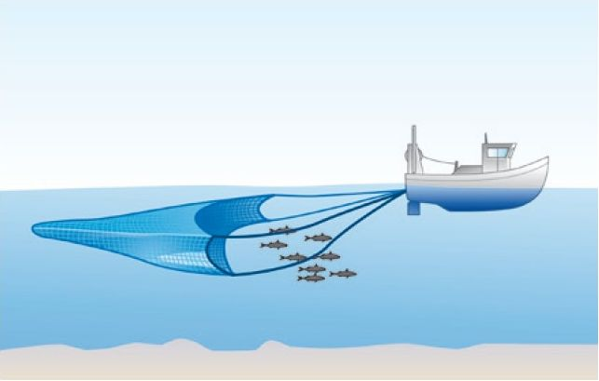
Een diagnostische vraag is een specifieke tool
Notes:
Je wil snel weten of een al bekend misconcept aanwezig is.
Open vraag: je haalt veel informatie binnen. DV: je ziet in een oogopslag in hoeverre een bekende misvatting aanwezig is
Het is geen duizend dingen doekje

Slide 27
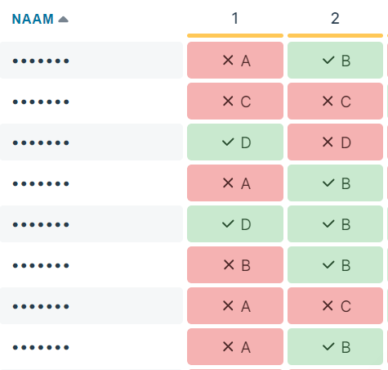
Met de hand of digitaal?
Wat zijn voor en nadelen?
Wat zijn aandachtpunten?
Denktijd
Iedereen actief (no opt-out)
Fouten durven maken
Notes:
Plaatje digitaal socrative

Slide 28
Je zet een diagnostische vraag formatief in wanneer
het niet mee weegt in de beoordeling van een leerling
alle leerlingen betrokken en actief aan de slag zijn
je de uitkomst gebruik voor het vervolg van je les
je het begrip van het leerdoel test

Slide 29
Je zet een diagnostische vraag formatief in wanneer
het niet mee weegt in de beoordeling van een leerling
alle leerlingen betrokken en actief aan de slag zijn
je de uitkomst gebruik voor het vervolg van je les
je het begrip van het leerdoel test
Notes:
Bij het formatief gebruiken van een vraag staat centraal wat je in de les met de uitkomst doet. Alle andere 3 doe je namelijk elke keer als je een gewone vraag aan de klas stelt en iedereen doet mee, ook heel nuttig, doe ik heel vaak maar niet formatief.
Je houdt in je voorbereiding rekening met een reactie op deze vraag (plan for error)

Slide 30
Probleem
Leren is grillig
Als expert overschat je makkelijk de kennis van leerlingen
Bij sommige concepten ontstaan vaak misconcepten
Diagnostische vraag
Krachtig middel om het denken van leerlingen snel zichtbaar te maken in de les
Hoe is dit onderdeel van formatief handelen?
Gebruik de uitkomst voor een geïnformeerde beslissing
Zelf aan de slag
Notes:
Vroeger ging ik gewoon naar het volgende onderdeel omdat ik daar zelf aan toe was.
Nu ontdek ik: het wisselt echt per klas in hoeverre ze iets goed begrepen hebben.
Wissel naar Dominique

Slide 31
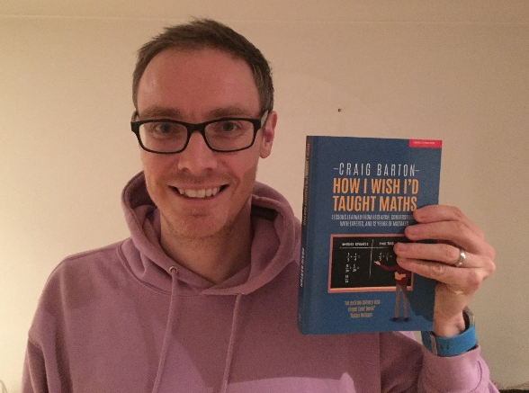
5 gouden regels volgens Barton
Eenduidige, gesloten vraag
Bevraagt één concept
Snel te beantwoorden
Foute opties geven informatie over denkwijze leerling
Niet mogelijk met de verkeerde strategie op juiste antwoord te komen
Notes:
Craig Barton (wiskunde docent in UK) heeft een boek geschreven over evidence informed lesgeven (met veel humor, hij etaleert al zijn beginners fouten).
Hierin beschrijft hij 5 gouden regels van en diagnostische vraag

Slide 32
Voorbeelden wisselende kwaliteit

Slide 33
Thema’s
Fotosynthese / assimilatie
Stofwisseling / dissimilatie / verbranding
DNA - bouw en synthese
DNA - eiwitsynthese
Cel - bouw
Celdeling (mitose/meiose)
Vertering
Ademhaling
Transport / bloedsomloop
Afweer
Uitscheiding
Genetica / erfelijkheid
Zintuigen
Zenuwstelsel
Hormonen
Planten
Ecologie
Milieu en duurzaamheid
Evolutie
Gedrag
Voortplanting en seksualiteit
Ordening / geschiedenis van het leven
Onderzoeksvaardig-heden
Notes:
Intro thema’s
Maak duo (nieuw persoon), kies samen een thema

Slide 34
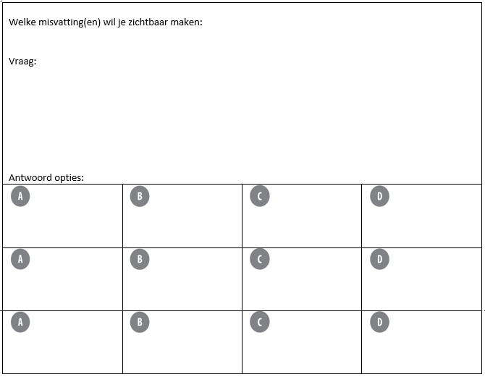
Na overleg
De 2e persoon
vult in
De vragensteller
vult in (dan vouwen)
Notes:
Uitleg werkwijze
Kies een thema, bijv. iets wat je komende week of na de vakantie behandeld
Bespreek en bedenk welke hardnekkige fouten leerlingen hier maken
Individueel:
Kies een misvatting en schrijf deze op
Bedenk een vraag en schrijf deze bovenin
Op de onderste regel schrijf je de bijbehorende antwoordopties (hoeven niet persé alle 4 vol)
Vouw de regel om
Wissel van blad en bedenk antwoorden bij de vraag van je buur
Vouw open en bespreek
Vul de beste opties in op de bovenste regel

Slide 35
Terugkoppeling
Notes:
Vragen delen
Proces, wat levert dit op, bevindingen

Slide 36
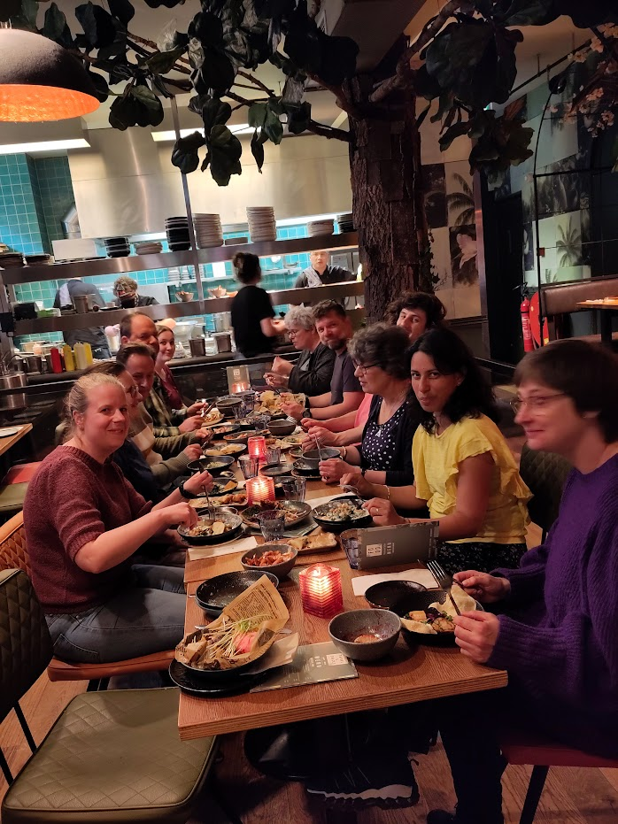
Diagnostische vragen project
Beschikbaar maken van kennis rondom veel voorkomende misvattingen
Diagnostische vragen van hoge kwaliteit ontwikkelen
https://www.nvon.nl/diagnostischevragen
Contact: diagnostischevragen@nvon.nl
Notes:
Zou het niet handig zijn als er een verzameling is met goede diagnostische vragen?
NVON en NVvW

Slide 37
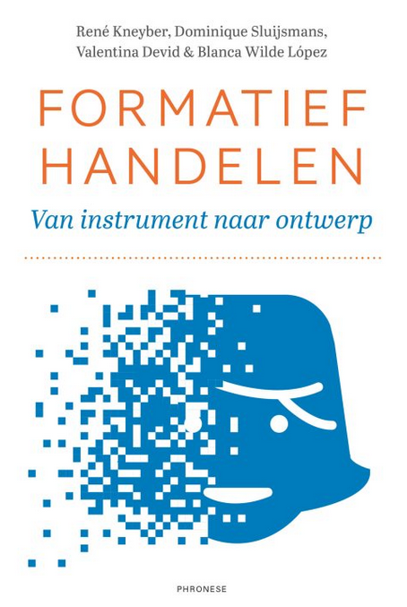
Boektips
Formatief handelen Evidence informed lesgeven
Notes:
Dit zijn mijn aanraders aan het publiek, heb jij anderen?

Slide 38
Feedback
Welke vorm is naast ppt wenselijk?
Ga je diagnostische vragen gebruiken?
Ga je ze met collega’s ontwikkelen?
Tops en tips voor workshop

Slide 39
Contact gegevens
ddekoning@stmichaelcollege.nl
https://www.linkedin.com/in/dominique-de-koning-5a04a816/
s.faes@heerbeeck.nl
https://nl.linkedin.com/in/sofie-faes-52426551

